Slide 1
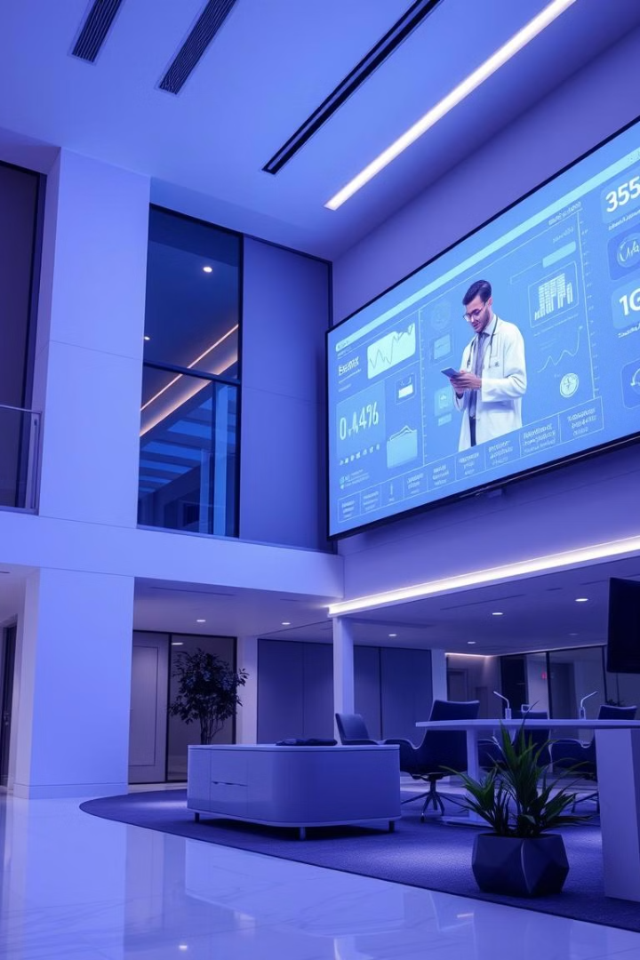
Dijital Hasta Takip ve Randevu Sistemi
Modern ve etkili bir sağlık yönetimi çözümü.
Sunan: Talha Kaya

Slide 2
Projenin Amacı
Hasta bilgilerinin dijital ortamda tutulması.
Randevuların kolay ve çakışmasız bir şekilde planlanması.

Slide 3

Kullanılan Teknolojiler
Geliştirme Araçları
Geliştirme Araçları
Programlama Dili: C#
Geliştirme Ortamı: .NET Framework

Slide 4



Ana Özellikler
Kolay Randevu Planlama
Hasta Bilgileri
Çakışma kontrolü ile randevu planlamasını optimize eder.
Kişisel bilgileri, sağlık geçmişi ve ilaç kayıtlarını içerir.

Slide 5

Projenin Tanıtımı
Dijital Hasta Takip ve Randevu Sistemi, hastaların bilgilerinin kaydedilmesini ve randevu süreçlerinin düzenlenmesini sağlayan bir yazılım uygulamasıdır. Proje, hastane süreçlerini dijitalleştirerek veri yönetimini kolaylaştırmayı amaçlamaktadır.

Slide 6
Kullanılan Teknolojiler ve Araçlar
Programlama Dili: C#
Geliştirme Ortamı: Visual Studio
Temel Veri Yapıları: List (Hasta ve Randevu bilgileri için)
Metotlar
Classlar
Diziler

Slide 7
Kullanılan Teknolojiler ve Araçlar
Sınıflar: Verileri ve işlemleri düzenli bir şekilde modellemek için kullanılır.
Liste: sıralı ve düzenli bir şekilde öğeleri saklayan bir veri yapısıdır
Diziler: Aynı türde birden fazla veriyi depolamak için idealdir.
Metotlar: Kodun yeniden kullanılabilirliğini ve okunabilirliğini artırır.

Slide 8



Avantajlar
Zaman Tasarrufu
1
Daha hızlı randevu planlaması ve bilgi erişimi sağlar.
Verimlilik Arttırma
2
Otomasyon ile süreçleri hızlandırır.
Kaynak Optimizasyonu
3
Kayıt yönetimini kolaylaştırır ve maliyetleri düşürür.

Slide 9
Sistemin Özellikleri
Hasta Ekleme
Hasta Listeleme
Randevu Yönetimi
Randevu Hasta Yönetimi:
Oluşturma
Çakışma Kontrolü
RandevuListeleme

Slide 10
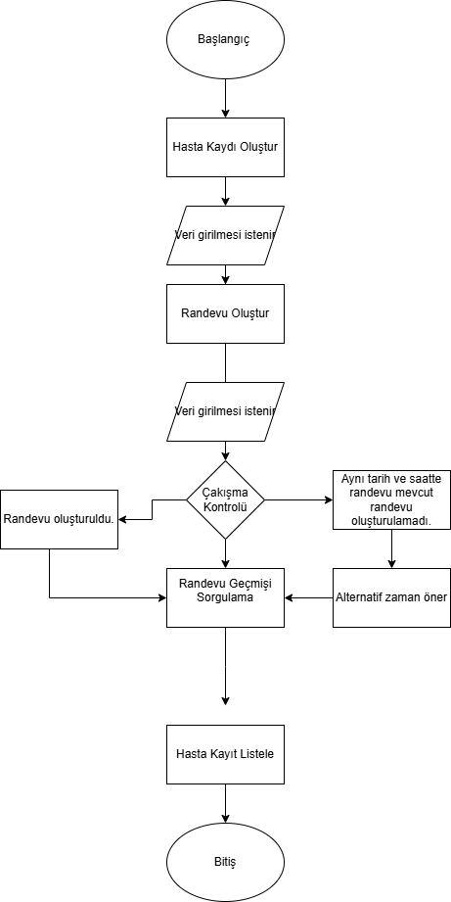
Sistem İşleyişi ve Akış Şeması
Kullanıcı Seçim Yapıyor
Hasta Kaydetme
Randevu Oluşturma
Bilgilerin Listelenmesi

Slide 11
Geliştirme Araçları
Programlama Dili: C#
Geliştirme Ortamı: .NET Framework
Güçlü ve esnek bir nesne yönelimli dil. Sağlık hizmetlerinde yaygın kullanım.
Geniş bir kütüphane ve araç seti sunarak hızlı geliştirme sağlar.

Slide 12
Veri Yapıları
List Sınıfı
1
Hasta ve randevu verilerini tutmak için kullanıldı.
Veri Eşleştirme
2
Hasta bilgilerine randevu bilgileri kolayca bağlanır.
Esneklik
3
İhtiyaç duyulduğunda veri yapısına yeni özellikler eklenebilir.

Slide 13


7. Uygulamanın Çalıştırılması
Örnek resimler;

Slide 14
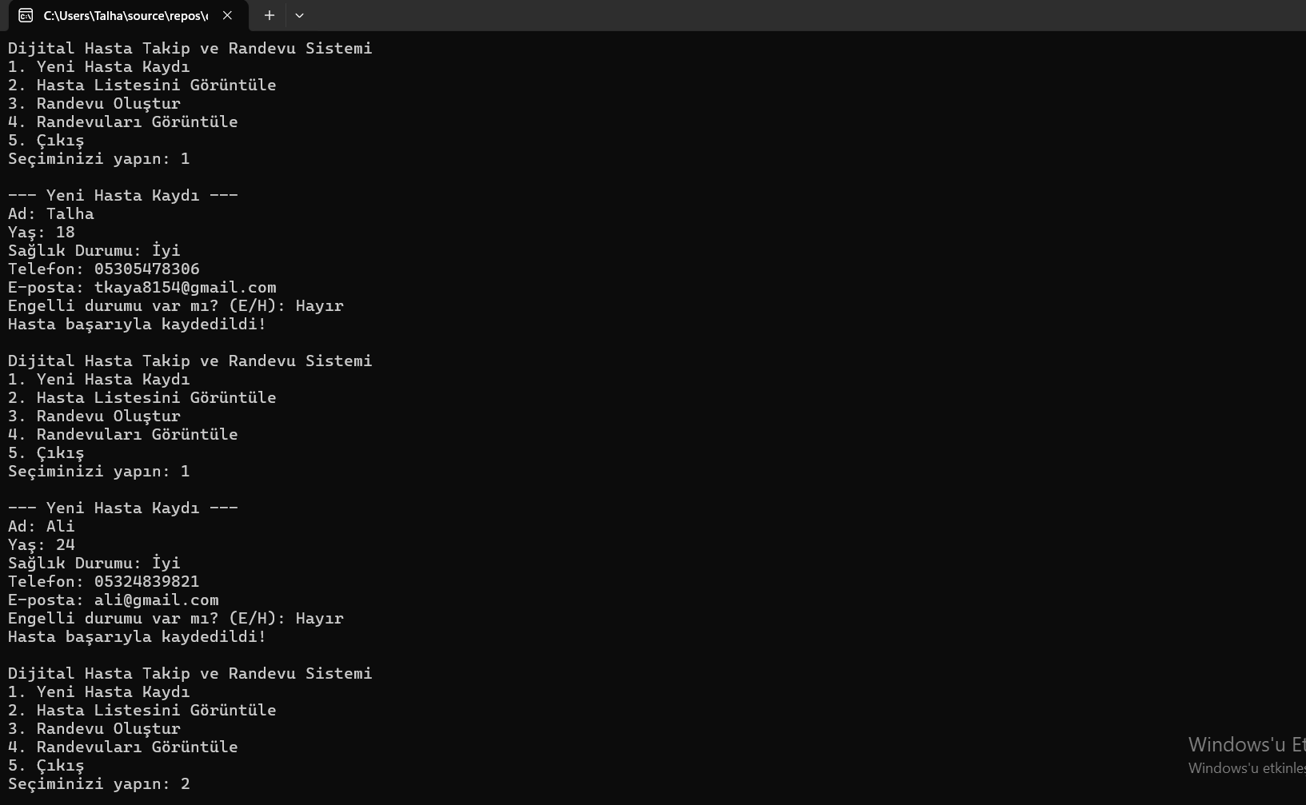
Örnek Resim 1

Slide 15
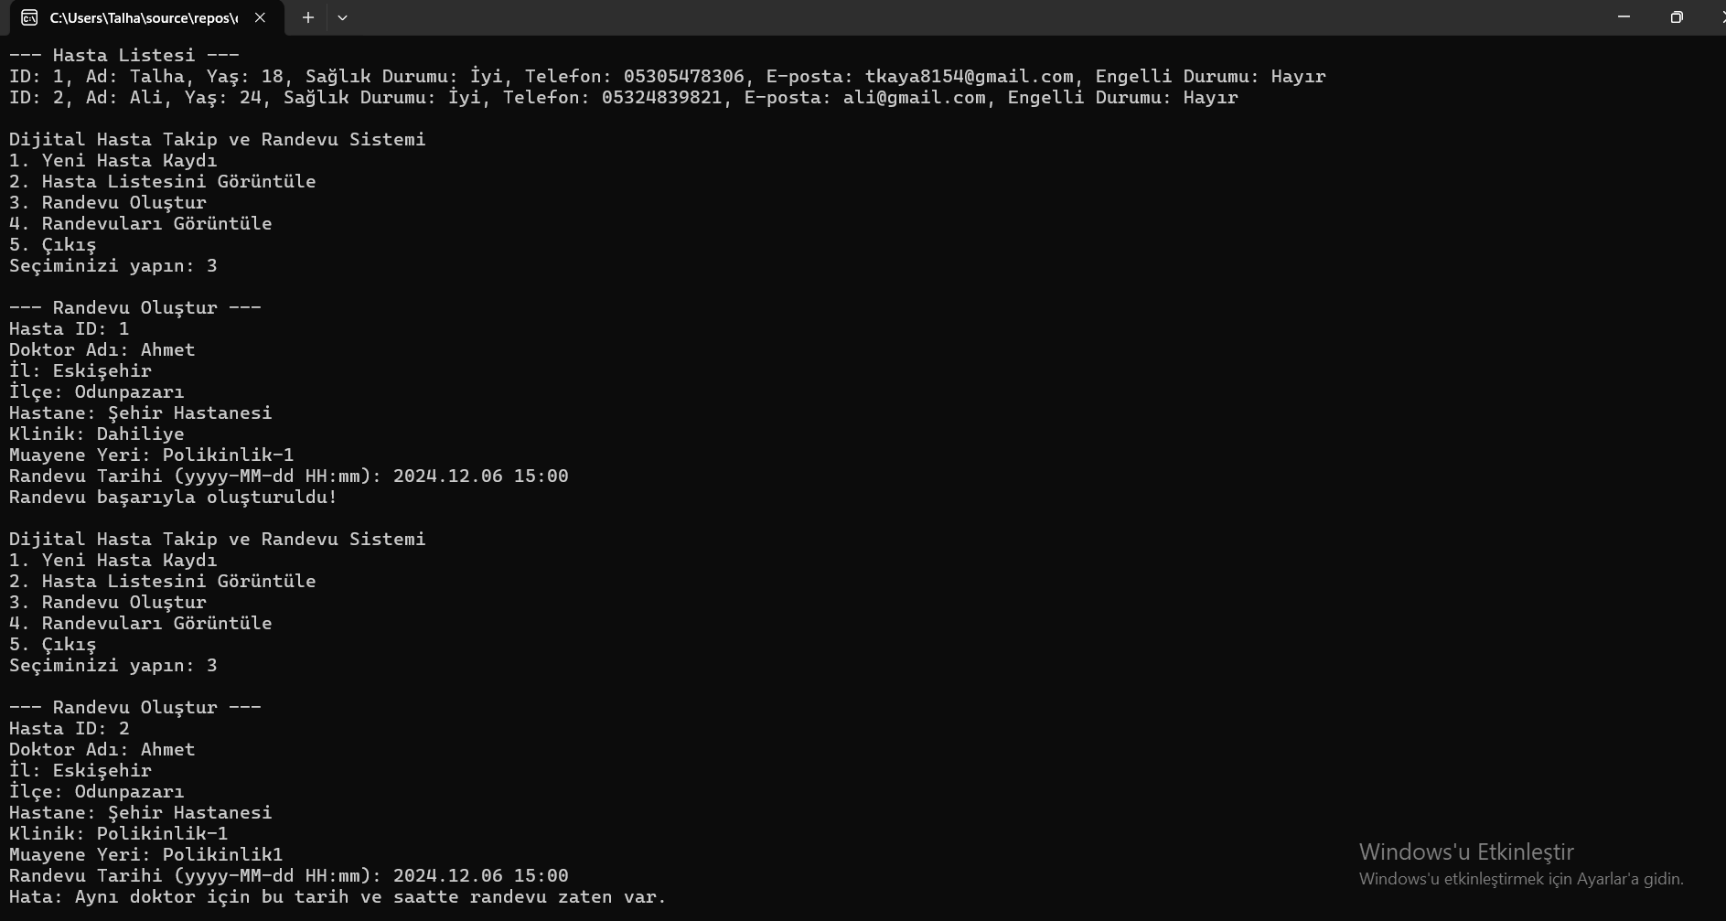
Örnek Resim 2

Slide 16
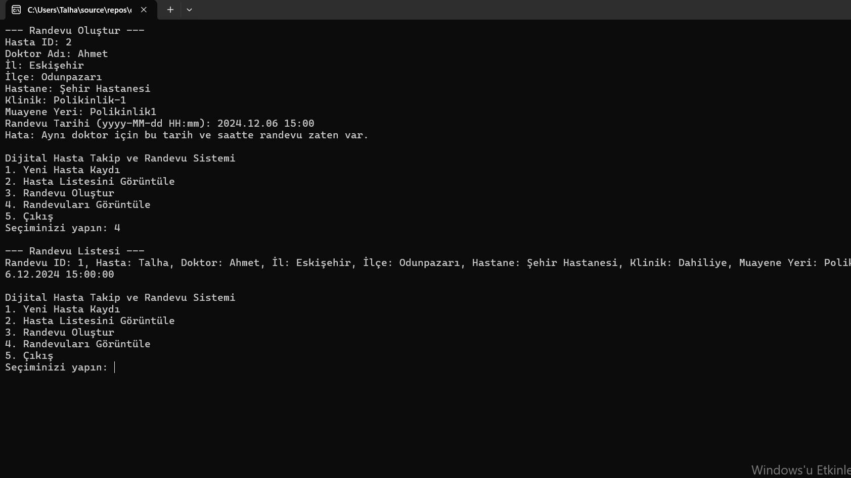
Örnek Resim 3

Slide 17

Sonuç
Dijital Hasta Takip ve Randevu Sistemi, modern sağlık hizmetleri için güçlü bir çözümdür. Zaman ve kaynak tasarrufu sağlamak, verimliliği artırmak ve hasta deneyimini iyileştirmek için tasarlanmıştır.

